Slide 1

Linux系统与编程
第5章Linux的网络管理及应用
Ecust China University of Science and Technology

Slide 2
本章内容
第1节 Linux网络管理命令
第2节 文件服务器配置
第3节 DNS服务器配置
第4节 Web服务器配置
第5节 Mail服务器配置
第6节 FTP服务器配置

Slide 3
5.1 Linux网络管理命令
ifconfig
ping
netstat
其它常用命令

Slide 4
ifconfig
ifconfig用于查看和更改网络接口的地址和参数。常用参数如下：
  -interface：网络接口名，如eth0和eth1。
  up：激活网卡设备。
  down：关闭网卡设备。
  broadcast address：设置接口的广播地址。
  pointpoint：启动点对点方式。
  address：指定设备的IP地址。
  netmask address：设置子网掩码。

Slide 5
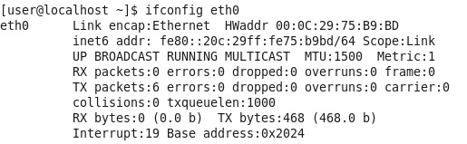

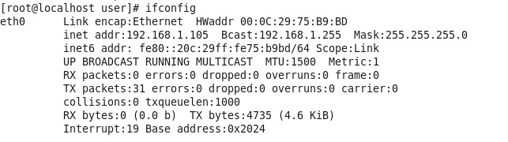
ifconfig示例

Slide 6
ping
ping使用ICMP协议来检测整个网络连通情况
  ping -c 3 192.168.1.105 //设置回应3次。
  ping -c 3 www.163.com
  ping -c 3 127.0.0.1 //查看本机是否安装TCP/IP，网卡是否工作正常。
  ping -c 3 -s 2000 192.168.1.105 //找出最大MTU数值。
  ping -c 3 -R 192.168.1.105 //查看IP记录路由。

Slide 7
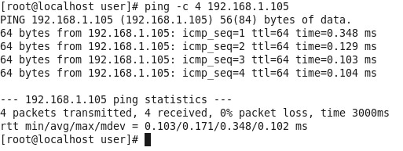
ping示例

Slide 8
netstat
netstat用于查看网络状态，一般用法如下：
  netstat -antpu //常用查看命令。
  netstat -a //显示已经建立连接的接口。
  netstat -rn //显示路由表状态，且直接使用ip及端口号。

Slide 9
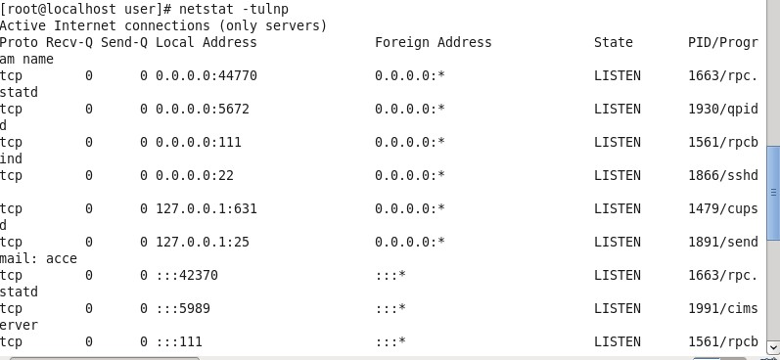
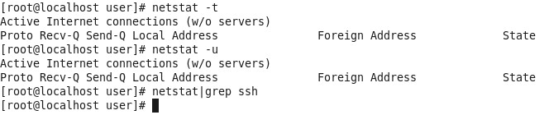
netstat示例

Slide 10
traceroute
traceroute是数据包路由跟踪诊断命令，可以查看数据包在网络上传输的路径情况，例子：
  traceroute 192.168.1.105
  traceroute www.dlpu.edu.cn
  traceroute -n www.sohu.com

Slide 11
dig
dig域信息搜索器，常见用法如下面的例子：
  dig sohu.com +nssearch //查看包含sohu.com的授权域名服务器，并显示网段中每台域名服务器的SOA记录。
  dig dlpu.edu.cn +trace //从根服务器开始追踪域名dlpu.edu.cn的解析过程。
  dig -x 210.30.49.180 //对210.30.49.180 进行逆向查询。
  dig www.163.com //根据域名来查询IP地址。

Slide 12
ARP
ARP(Address Resolution Protocol，地址解析协议)表也称ARP缓存，包含一个本地网络上所有MAC地址到IP地址的完整映射。常用参数如下：
  -a：显示所有接口当前缓存。
  -d：删除指定的IP地址项。
  -v：使用冗长形式显示。
  -n：使用数值形式的地址代替主机名。
  -s：增加指定IP缓存。

Slide 13
ARP
使用实例如下：
arp -a //显示本地网络的所有入口。
arp -v
arp -a -n 192.168.1.105
arp -s 192.168.1.105 00:0C:29:75:B9:BD //将IP和物理地址绑定。
arp -H ether //查看ether类型的网卡。
arp -a 10.10.1.24 //显示主机10.10.1.24的所有入口。

Slide 14
其它命令
nslookup
telnet
ftp
mail
tcpdump
nmap

Slide 15
5.2文件服务器配置
两种常用文件服务器软件
  NFS:主要用于Linux主机间的共享文件
  Samba:Linux与Windows间的文件共享

Slide 16
NFS配置
NFS是Network File System的简写，即网络文件系统。是Unix，Linux支持的文件系统中的一种。NFS允许一个系统在网络上与它人共享目录和文件。
NFS采用的是C/S体系结构，至少有两个主要部分：一台服务器和一台（或者更多）客户机。
为什么要采用NFS。
  本地工作站使用更少的磁盘空间，因为通常的数据可以存放在另一台机器上而且可以通过网络访问到。
  用户不必在每个网络上机器中都有一个home目录。home目录可以被放在NFS服务器上并且在网络上处处可用。
  诸如CDROM之类的存储设备可以在网络上面共享被别的机器使用。这可以减少整个网络上的可移动存储设备的数量。

Slide 17
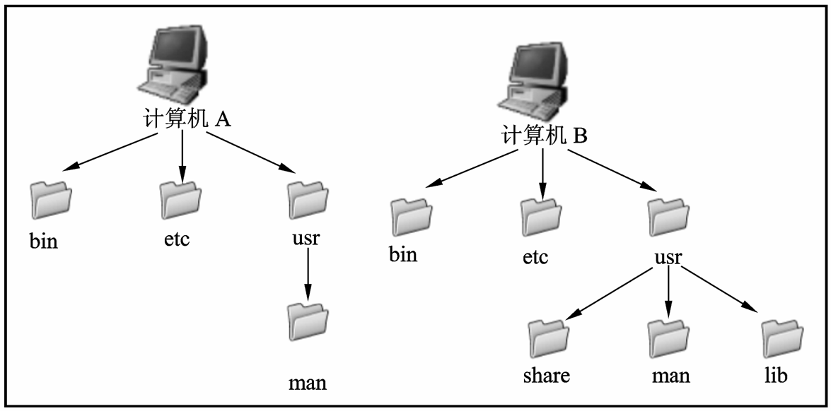
NFS使用示例
假设要把B计算机上的/usr/man挂载到A的/usr/man，首先得在B机器上安装NFS服务器端软件并完成配置，然后只需要在A主机上运行mount -t nfs B_machine_name（or IP）:/usr/man /usr/man就可达到共享目的。

Slide 18
NFS服务器配置实例
在终端下建立以下目录，注意本章中的操作都是用root用户直接操作，目录拥有者是root，注意目录访问权限。
[root@localhost~]#mkdir –p /nfs/public
[root@localhost~]#mkdir /nfs/test
[root@localhost~]#mkdir /nfs/root
[root@localhost~]#mkdir /nfs/users
要共享的目录建完后，打开配置文档/etc/exports。
[root@localhost~]#vi /etc/exports

Slide 19
NFS服务器配置实例
并对文件内容作出以下修改：
/nfs/public 192.168.1.0/24(rw，async)*(ro)
/nfs/test 192.168.1.253(rw，sync)
/nfs/root *.dlpu.edu.cn(ro，no_root_squash)
/nfs/users *.dlpu.edu.cn(rw，insecure，all_squash，sync，no_wdelay)
vi保存退出，并重启NFS服务，至此服务已经配置完成。
[root@localhost~]#service nfs restart

Slide 20
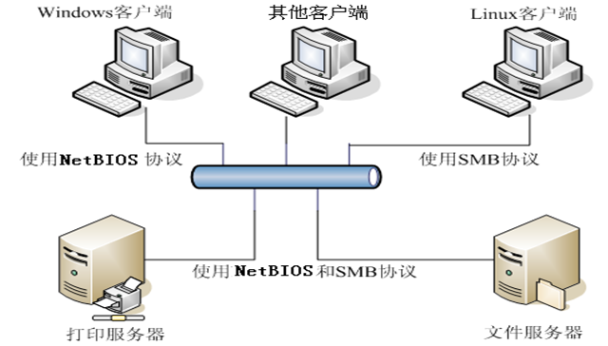
samba配置
SMB（Server Message Block）通信协议是微软和英特尔在1987年制定的协议，主要是作为Microsoft网络的通讯协议。SMB协议通常是被Windows系列用来实现磁盘和打印机共享。
Samba就是在Linux和UNIX系统上实现SMB协议的一个免费软件，采用的是C/S结构，由服务器及客户端程序构成。

Slide 21
Samba的主要功能
提供Windows风格的文件和打印机共享。Windows操作系统可以利用Samba共享Linux等其他操作系统上的资源，而从外表看起来和共享Windows的资源没有区别。
在Windows网络中解析NetBIOS的名字。为了能够利用局域网上的资源，同时使自己的资源也能被别人所利用，各个主机都定期地向局域网广播自己的身份信息。负责收集这些信息，提供检索的服务器也被称为浏览服务器，而Samba能够实现这项功能。同时在跨越网关的时候Samba还可以作为WINS服务器使用。
提供SMB客户功能。利用Samba程序集提供的smbclient程序可以在Linux中以类似于FTP的方式访问Windows共享资源。

Slide 22
Samba的终端配置法
（1）添加Linux用户。
  [root@localhost~]#useradd forkp//添加用户名forkp
  [root@localhost~]#passwd forkp //给用户名forkp添加密码
（2）给samba服务器添加用户。
  注意：登陆samba的用户必须已经是Linux中的用户
  [root@localhost~]#smbpasswd -a forkp //添加并给forkp设置samba密码
（3）建立共享目录。
  [root@localhost~]#mkdir /home/share
  [root@localhost~]#chown -R forkp:forkp /home/share

Slide 23
Samba的终端配置法
（4）smb.conf设置。
  [root@localhost~]#cd /etc/samba //进入设置目录
  [root@localhost~]#cp smb.conf smb.conf.bak //做好备份
  [root@localhost~]#vi smb.conf //修改smb.conf文件
  对smb.conf以下选项作出相应修改：

Slide 24
Samba的终端配置法
[global]
workgroup=MYGROUP //设置局域网中的工作组名
server string=Samba Server //设置Linux主机描述性文字，比如：samba server。
security=user //samba的安全等级，user代表需要输入用户名和密码，改成share则不需要输入用户名和密码
path=/home/share //要共享的文件夹名，在共享前还要建立这个文件夹，并设好权限以便访问，下面会说明。
valid users=forkp //这个share共享目录只允许forkp这个用户进入
public=no //no表示除了forkp这个用户，其它用户在进入samba服务器后看不见forkp这个目录，如果为yes，虽然能看见forkp这个目录，但除了forkp这个用户能进入这个目录，其它人进不了。
writable=yes //允许forkp在share目录中进行读和写操作，反之no

Slide 25
Samba的终端配置法
最后vi存盘退出。
（5）重启samba服务使修改生效。
  [root@localhost~]#/etc/init.d/samba restart
  或者service smb restart

Slide 26
注意事项
设置samba服务要注意以下两点，即两个两次：
（1）添加两次用户：
  一次添加系统用户#useradd 用户名；
  再一次是添加samba用户#smbpasswd -a 用户名；
（2）设置两次权限：
  一次是在smb.conf中设置共享文件夹的权限
  再一次是在系统中设置共享文件夹的权限
  #chmod 777 文件夹名。

Slide 27
5.3 DNS服务器配置
DNS是域名系统(Domain Name System)的缩写，该系统用于命名组织到域层次结构中的计算机和网络服务。
DNS服务器又分为主DNS服务器，辅/从DNS服务器，缓存DNS服务器，转发DNS服务器等多种类型，每种服务器在域名服务系统中所起的作用都不一样

Slide 28
DNS服务器的分类
主DNS服务器 (Master/Primary Server)：承担基本的域名解析服务的是主DNS服务器(Master或Primary)。每一个网络至少有一个主DNS服务器，以解析网络上的域名或IP。
辅/从DNS服务器 (Slave/Seconday Server)：在一些比较大的网络中，为了保证DNS服务器能够提供可靠的域名解析服务，通常会在建立主DNS服务器的基础上，建立至少一个辅DNS服务器。辅DNS服务器可以直接从主DNS服务器上进行更新，是主DNS服务器的替换服务器。由于辅DNS服务器保留了一份所在域信息的完整副本，因此能够以授权的方式回答相关域的查询请求。辅DNS服务器具备主DNS服务器的大部分功能，因此也被称为备份DNS服务器。

Slide 29
DNS服务器的分类
缓冲DNS服务器 (Caching only Server)：为减轻工作负担，本地DNS服务器可以设置为缓冲DNS服务器（Caching）。缓冲DNS服务器会缓冲部分从其他服务器上获得的查找结果，并在解析请求发送到主DNS服务器之前首先进行匹配，一些重复的请求可以由缓冲服务器直接进行应答，但这种应答不能完全保证解析结果的有效性。
转发DNS服务器 (Forward Server)：转发DNS服务器用于将发往本地DNS服务器的解析请求发送到本地网络之外的DNS服务器上，本身不保留任何FQDN(完全规范域名)信息或IP地址信息。转发DNS服务器可以用于保持局域网上的DNS服务器对Internet的隐藏。

Slide 30
资源记录类型
主机（A）：用于将DNS域名映射到计算机使用的IPV4地址。
别名（CNAME）：用于将DNS域名的别名映射到另一个主要的或规范的名称。别名资源记录有时也称为规范名称。这些记录允许使用多个名称指向单个主机，使得某些任务更容易执行。例如在同一台计算机上有FTP服务器和WEB服务器。
邮件交换器（MX）：用于将DNS域名映射为交换或转发邮件的计算机的名称。它由电子邮件应用程序使用，用以根据在目标地址中使用的DNS域名为电子邮件接收定位邮件服务器。
指针（PTR）：用于映射基于指向正向DNS域名的计算机的IP地址反向DNS域名，支持在in-addr.arpa域中创建和确立的区域的反向搜索过程。这些记录用于通过IP地址定位计算机并为该计算机信息解析为DNS域名。

Slide 31
DNS软件bind配置过程
在这里我们将把192.168.1.201这台主机安装配置成一台DNS服务器，并为它添加两个域名分别为dlpu.edu.cn和forkp.com，这两个域名都对应指向192.168.1.201。
在这里，我们通过拷贝named.rfc1912.zones作为named.conf文件，并在此文件中添加自己的区域。
  [root@localhost~]# cp named.rfc1912.zones named.conf
  [root@localhost~]# vi named.conf

Slide 32
DNS软件bind配置过程
这里设置了两个域，dlpu.edu.cn和forkp.com，并修改named.conf内容如下，其它代码略。
zone "dlpu.edu.cn" IN {
type master;
file "dlpu.edu.cn.zone";
allow-update { none; };
};
zone "1.168.192.in-addr.arpa" IN {
type master;
file "1.168.192.zone";
allow-update { none; };
};
zone "forkp.com" IN {
type master;
file "forkp.com";
allow-update { none; };
};

Slide 33
DNS软件bind配置过程
在/var/named/chroot/var/named/下，多出了系统常见的区域数据文件。我们可以copy这些文件作为我们自定义的区域数据文件。
  [root@localhost~]# cp localhost.zone dlpu.edu.cn.zone
  [root@localhost~]# cp localhost.zone forkp.com.zone
  [root@localhost~]# cp named.local 1.168.192.zone
然后分别对这三个文件进行编辑，修改成以下内容：

Slide 34
DNS软件bind配置过程
[root@localhost~]# more dlpu.edu.cn.zone
$TTL 86400
@ IN SOA ns.dlpu.edu.cn. root.dlpu.edu.cn. (
42 ; serial (d. adams)
3H ; refresh
15M ; retry
1W ; expiry
1D ) ; minimum
IN NS ns.dlpu.edu.cn.
IN A 192.168.1.201
ns IN A 192.168.1.201

Slide 35
DNS软件bind配置过程
[root@localhost~]# more forkp.com.zone
$TTL 86400
@ IN SOA ns.forkp.com. root.forkp.com. (
42 ; serial (d. adams)
3H ; refresh
15M ; retry
1W ; expiry
1D ) ; minimum
IN NS ns.forkp.com.
IN A 192.168.1.201
ns IN A 192.168.1.201
www IN A 192.168.1.201

Slide 36
DNS软件bind配置过程
[root@localhost~]# more 1.168.192.zone
$TTL 86400
1.168.192.in-addr.arpa. IN SOA ns.forkp.com. root.mictrotrend.cn. (
42 ; serial (d. adams)
3H ; refresh
15M ; retry
1W ; expiry
1D ) ; minimum
IN NS ns.forkp.com.
201 IN PTR ns.dlpu.edu.cn.
201 IN PTR ns.forkp.com.

Slide 37
测试
将本机的DNS服务器指向自身IP并进行测试。也就是配置本机的DNS服务器为自己的ip 192.168.1.201，现在由刚配置好的DNS服务器为你做DNS解析。
[root@localhost~]# nslookup
> www.forkp.com
Server: 192.168.1.201
Address: 192.168.1.201#53
Name: www.forkp.com
Address: 192.168.1.201
> ns.dlpu.edu.cn
Server: 192.168.1.201
Address: 192.168.1.201#53
Name: ns.dlpu.edu.cn
Address: 192.168.1.201
> 192.168.1.201
Server: 192.168.1.201
Address: 192.168.1.201#53
201.1.168.192.in-addr.arpa name = ns.dlpu.edu.cn.
201.1.168.192.in-addr.arpa name = ns.forkp.com.

Slide 38
5.4 Web服务器配置
Linux很适合作各种服务器，对于Linux系统而言能轻易的搭建起支持PHP或者JSP的服务器，在Linux下面实现web服务，通常使用Apache来实现。
Apache httpd服务的配置文件在/etc/httpd/conf/httpd.conf，网页默认路径在/var/www/html中 。

Slide 39
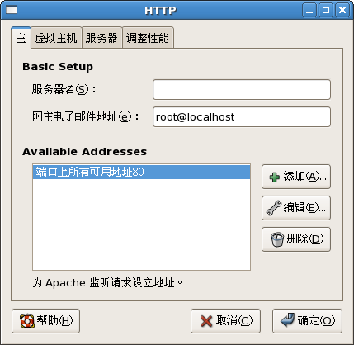
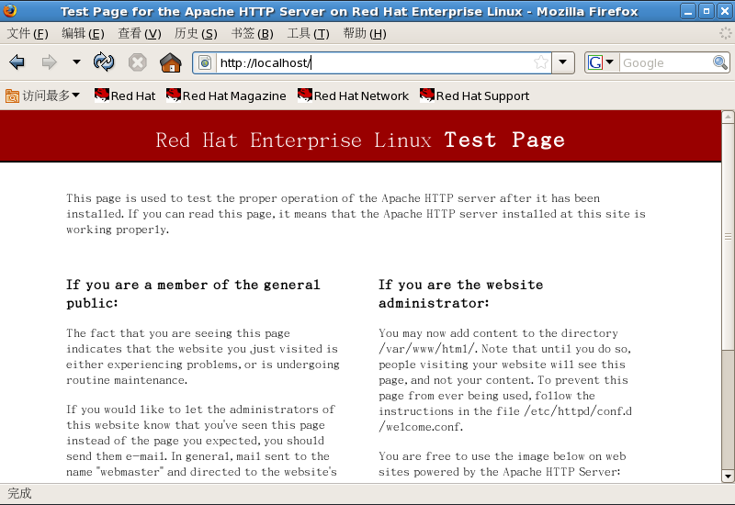
httpd启动效果

Slide 40
构建虚拟Web主机
WWW服务器虚拟主机技术是指使用同一台WWW服务器，运行多个不同的网站服务并且互不干扰的技术
虚拟主机技术分为三种：
  基于域名
  基于IP地址
  基于端口号

Slide 41
构建基于域名的虚拟Web主机
修改/usr/local/apache2/conf/extra/httpd-vhosts.conf，建立两个虚拟主机域名forkp.com和dlpu.edu.cn，并且重定向各自文件目录。
NameVirtualHost 192.168.1.1
<VirtualHost 192.168.1.1>
DocumentRoot /usr/local/apache2/htdocs/forkp //存放网页内容的目录
ServerName www.forkp.com //网站域名
</VirtualHost>
<VirtualHost 192.168.1.1>
DocumentRoot /usr/local/apache2/htdocs/dlpu
ServerName www.dlpu.edu.cn
</VirtualHost>

Slide 42
构建基于IP地址的虚拟Web主机
首先给一个网卡配置多个ip地址：ifconfig eth0:1 192.168.1.2/24
修改/usr/local/apache2/conf/extra/httpd-vhosts.conf
<VirtualHost 192.168.1.1>
DocumentRoot /usr/local/apache2/htdocs/forkp
ServerName www.forkp.com
</VirtualHost>
<VirtualHost 192.168.1.2>
DocumentRoot /usr/local/apache2/htdocs/dlpu
ServerName www.dlpu.edu.cn
</VirtualHost>

Slide 43
构建基于端口的虚拟Web主机
修改/usr/local/apache2/conf/extra/httpd-vhosts.conf
Listen 192.168.1.1:81
Listen 192.168.1.1:82
<VirtualHost 192.168.1.1:81>
DocumentRoot /usr/local/apache2/htdocs/forkp
ServerName www.forkp.com
</VirtualHost>
<VirtualHost 192.168.1.1:82>
DocumentRoot /usr/local/apache2/htdocs/dlpu
ServerName www.dlpu.edu.cn
</VirtualHost>

Slide 44
Apache服务的访问控制
例如只允许192.168.1段IP访问apapche（192.168.1.100除外）。
编辑apache的主配文件/usr/local/apache2/conf/httpd.conf添加如下内容：
<Directory /usr/local/apache2/htdocs/11/>
Order allow，deny
Allow from 192.168.1.0/24
Deny from 192.168.1.100
</Directory>

Slide 45
5.5 Mail服务器配置
邮件服务器涉及到的协议有SMTP，POP，IMAP。根据用途的不同，可以将邮件服务器分为发送邮件服务器(SMTP服务器)和接收邮件服务器(POP3服务器或IMAP4服务器)。
  SMTP即简单邮件传输协议，它是一组用于由源地址到目的地址传送邮件的规则，由它来控制信件的中转方式。
  POP3即邮局协议的第3个版本，它规定怎样将个人计算机连接到Internet的邮件服务器和下载电子邮件的协议。它是Internet电子邮件的第一个离线协议标准 。
  IMAP4即Internet信息访问协议的第4个版本，是用于从本地服务器上访问电子邮件的协议 。

Slide 46
Sendmail的配置过程
在搭建邮件服务器之前要搭建DNS服务器，之前已经配置了一个域名forkp.com的解析，所以针对forkp.com的建立一个mail服务器。
首先编辑/var/named/chroot/var/named/目录下的域文件forkp.com.zone。在之前设置好的文件下面添加如下两行：
  [root@localhost~]#vi /var/named/chroot/var/named/forkp.com.zone
  mail IN A 192.168.1.201
  @ IN MX 5 mail.forkp.com
重启named服务。
  [root@localhost~]# service named restart

Slide 47
Sendmail的配置过程
修改sendmail配置文件sendmail.cf ：
  [root@localhost~]# cd /etc/mail
  [root@localhost~]# vi sendmail.cf
  查找Addr=127.0.0.1所在行，改为Addr=0.0.0.0，或者注销当前行，保存退出。
[root@localhost~]# vi local-host-names
  添加如下两行：
  mail.forkp.com
  forkp.com
保存退出，重启服务：
  [root@localhost~]# service sendmail restart

Slide 48
用mail命令测试Sendmail
创建两个普通帐户：
  [root@localhost~]# useradd user1
  [root@localhost~]# useradd user2
passwd设置两个帐户的密码，并切换到user1。
  [root@localhost~]# passwd user1
  [root@localhost~]# passwd user2
  [root@localhost~]# su user1
  [user1@localhost~]$ mail user2@mail.forkp.com
输入主题内容，按CTR+D结束，退出，再切换到user2，运行命令mail就可以收到user1的邮件了。

Slide 49
5.6 FTP服务器配置
FTP文件传送协议(File Transfer Protocol，简称FTP)，是一个用于从一台主机到另一台主机传输文件的协议。
Linux下有许多FTP服务器软件可供选择，常见的有
  Proftpd
  Wu-FTP
  vsftp。

Slide 50
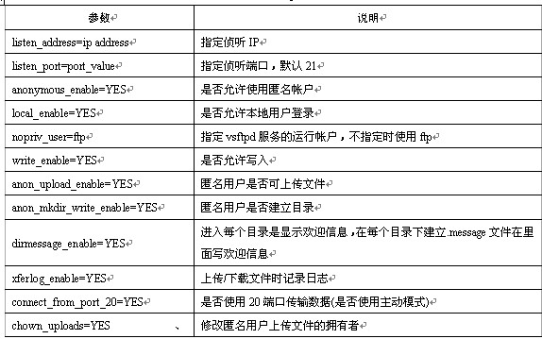
vsftpd配置参数
vsftpd配置文件为/etc/vsftpd/vsftpd.conf

Slide 51
vsftpd配置实例
配置个简单的vsftp服务器，让匿名用户无法访问，让Red Hat Enterprise Linux上的用户输入用户名和密码后才能访问到他们自己目录里的内容。
首先找到设置vsftpd的配置文件/etc/vsftpd/vsftpd.conf，修改之前最好先备份下这个文件。
  [root@localhost~]# cp /etc/vsftpd/vsftpd.conf /etc/vsftpd/vsftpd. conf.old

Slide 52
vsftpd配置实例
对配置文件以下部分进行修改
  [root@localhost~]# vi /etc/vsftpd/vsftpd.conf
  #不让匿名用户使用
  #anonymous_enable=NO
  #本地用户可用
  local_enable=YES
  #可用写操作
  write_enable=YES
  #不需要显示某目录下文件信息
  #dirmessage_enable=YES
  #加点banner提示
  ftpd_banner=Hello~~
  #FTP服务器最大承载用户
  max_clients=100
  #限制每个IP的进程
  max_per_ip=5
  #最大传输速率（b/s）
  local_max_rate=256000
  #隐藏帐号
  hide_ids=YES

Slide 53
结束语
GNU/Linux is a great & hard fun

